Slide 1
Date | Task | Remark/Link
2021-11-17(3:03:00) | 我的商户列表_商户信息(後端資料串接)
2021-11-18(4:50:00) | 廣告管理(UI+資料串接)
2021-11-19(5:20:03) | 商戶資訊(UI+串資料)
2021-11-20(2:27:24) | 地址信息(UI+串資料)
2021-11-21(3:53:24) | 地址信息(UI+串資料)

Slide 2
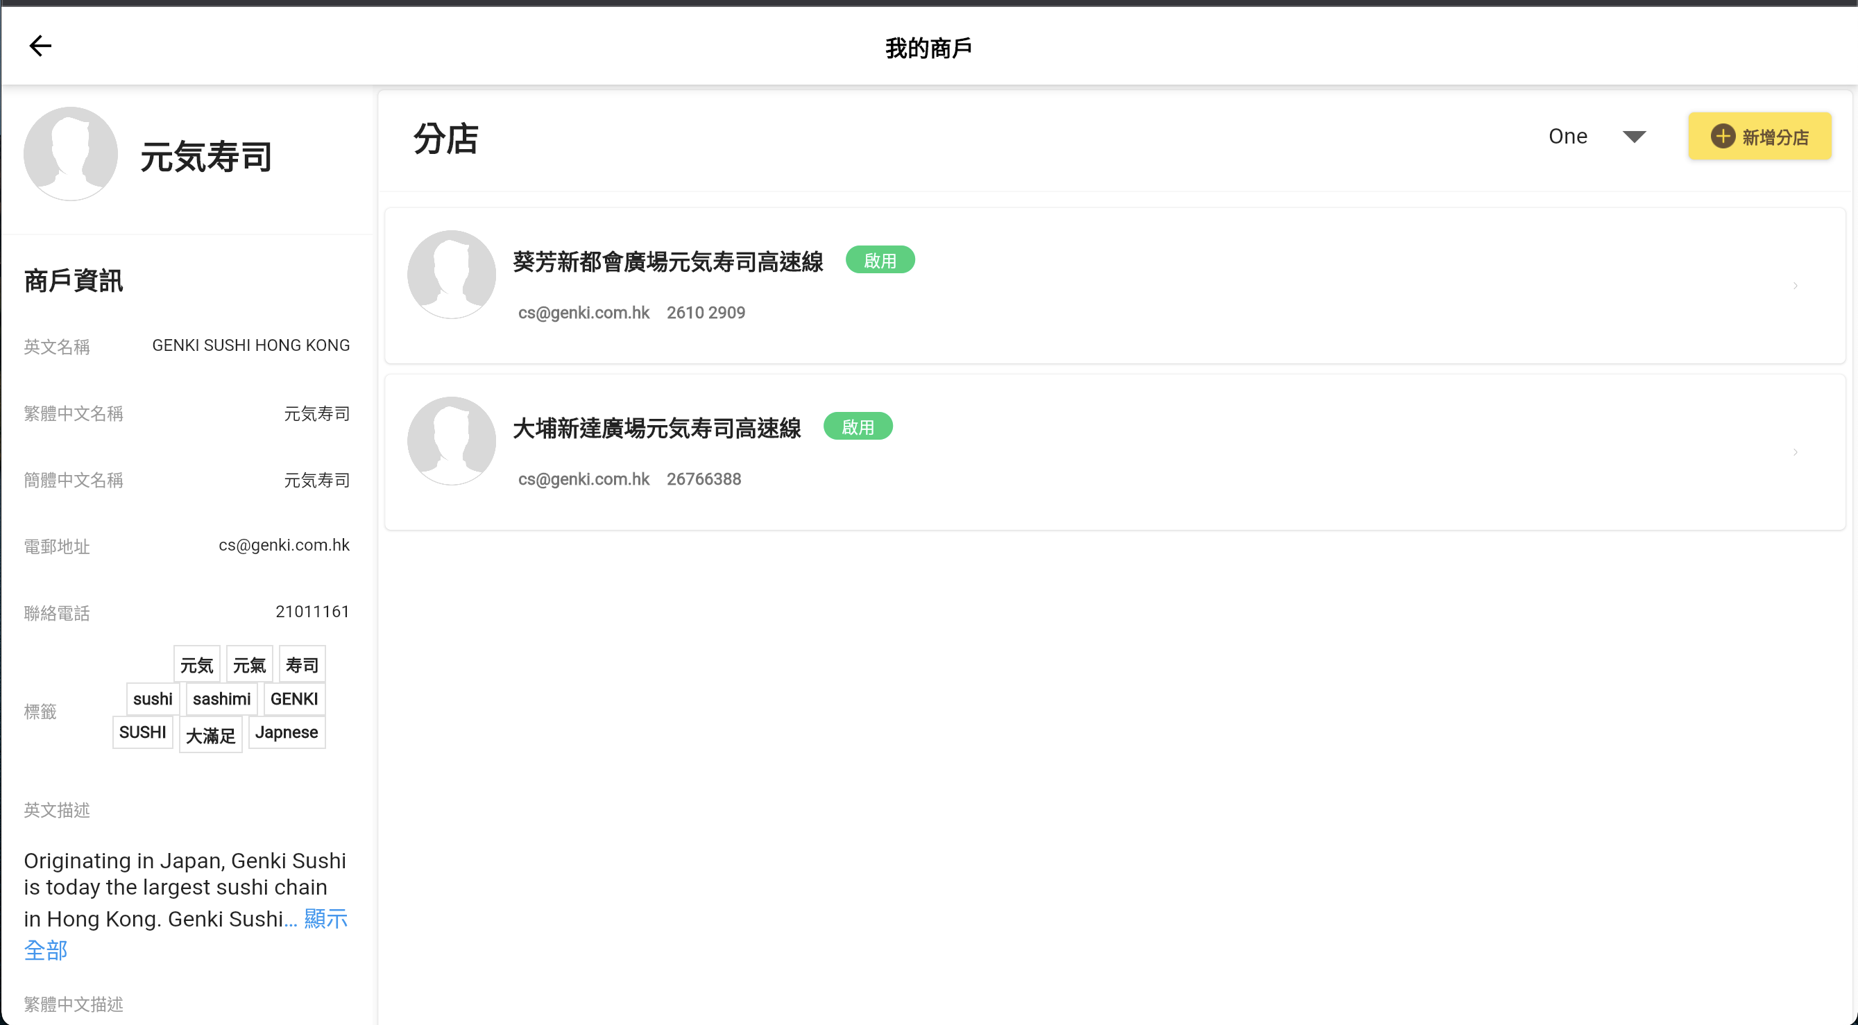
我的商户列表_商户信息(後端資料串接)

Slide 3
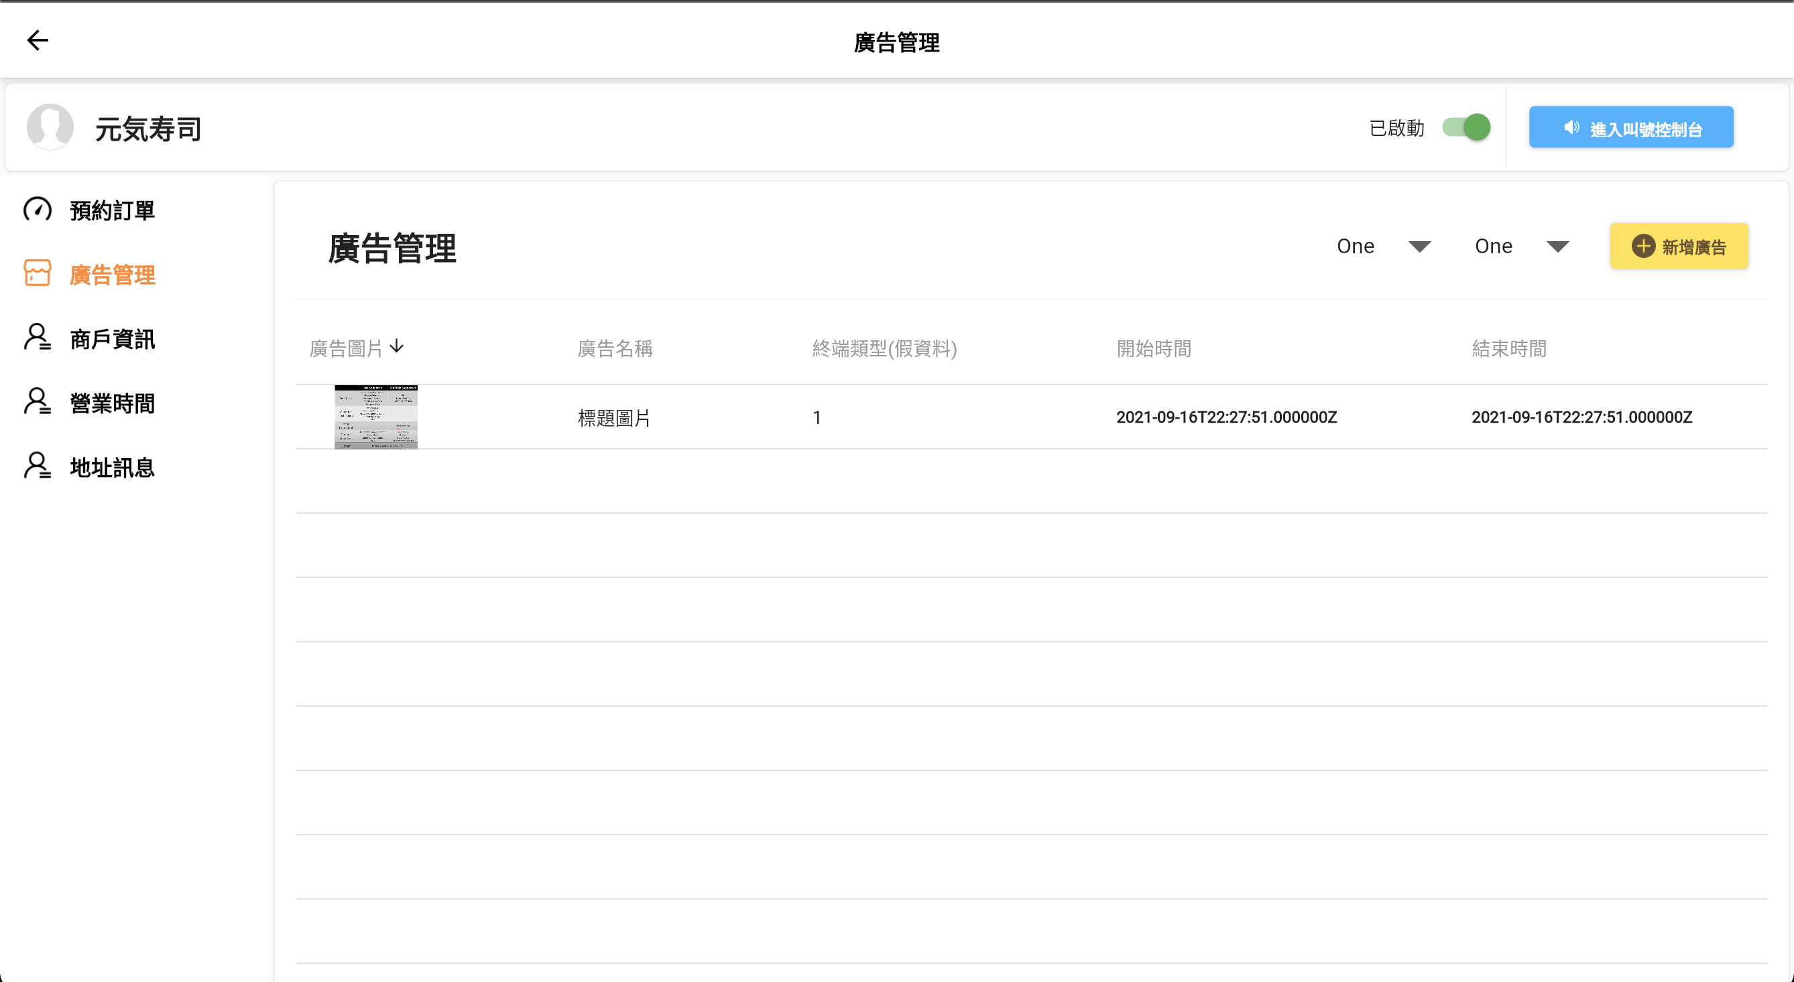
廣告管理(UI+資料串接)

Slide 4
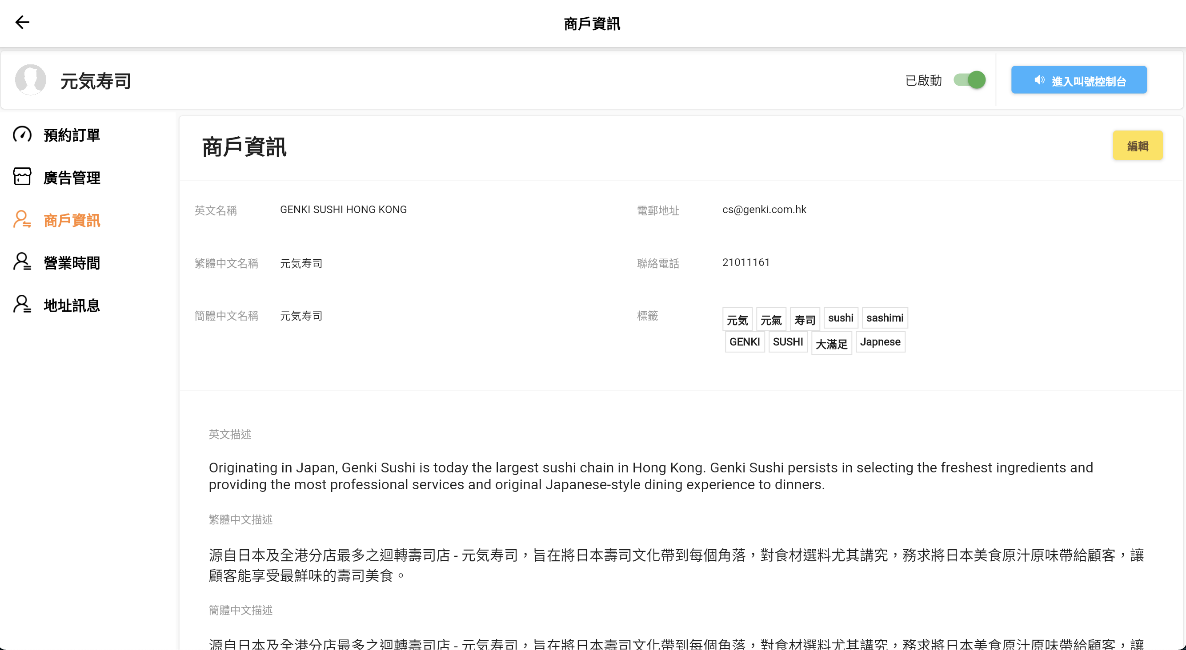
商戶資訊(UI+串資料)

Slide 5
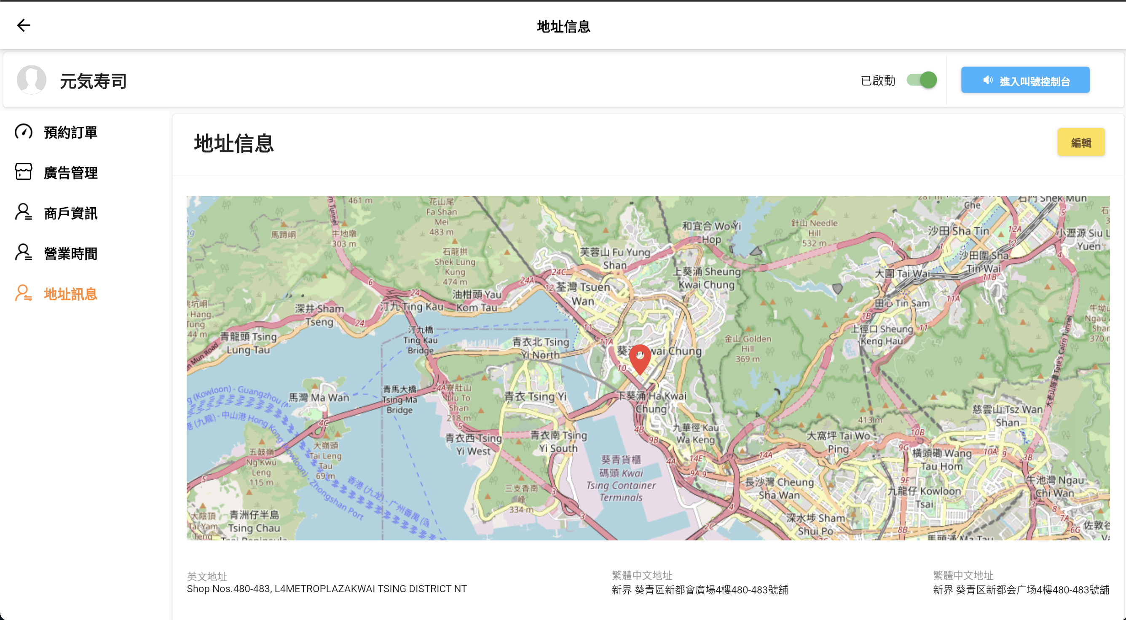
地址信息(UI+串資料)

